Slide 1
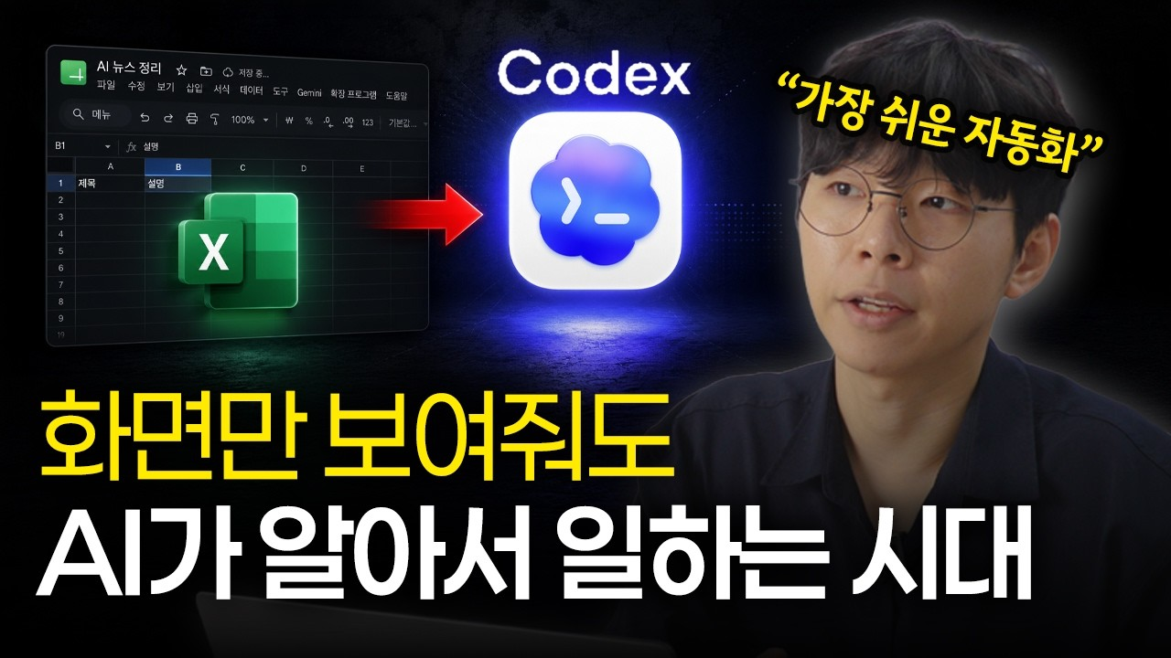
DREAMLABS COLLECTOR
Codex 신규 기능 떴다ㅣ말 대신 화면으로 보여주는 업무자동화
이 영상은 Codex의 신규 업무 자동화 기능, 특히 'Record & Replay'를 소개합니다. 사용자가 직접 화면에서 작업을 시연하면 AI가 이를 학습하여 자동으로 반복 수행하는 방식입니다. 이를 통해 코딩 지식 없이도 복잡한 업무를 자동화할 수 있으며, 구글 스프레드시트 연동 및 RSS 링크 활용 등 다양한 확장 가능성을 제시합니다. 영상은 이 기능을 활용한 실습 과정을 포함하여 직관적인 사용법을 강조하며, 비기술 직군도 쉽게 자동화를 구현할 수 있음을 시사합니다. (참고: 트랜스크립트 부재로 메타데이터 기반 추론)
CHANNEL
VIDEO ID
이동훈의 루트AI
rsJRChaf6vE
source: https://www.youtube.com/watch?v=rsJRChaf6vE | video_id: rsJRChaf6vE | generated: 2026-07-16T15:36:52Z

Slide 2
Executive Summary
영상 시청 전 빠른 정보 습득을 위한 요약
SUMMARY
이 영상은 Codex의 신규 업무 자동화 기능, 특히 'Record & Replay'를 소개합니다. 사용자가 직접 화면에서 작업을 시연하면 AI가 이를 학습하여 자동으로 반복 수행하는 방식입니다. 이를 통해 코딩 지식 없이도 복잡한 업무를 자동화할 수 있으며, 구글 스프레드시트 연동 및 RSS 링크 활용 등 다양한 확장 가능성을 제시합니다. 영상은 이 기능을 활용한 실습 과정을 포함하여 직관적인 사용법을 강조하며, 비기술 직군도 쉽게 자동화를 구현할 수 있음을 시사합니다. (참고: 트랜스크립트 부재로 메타데이터 기반 추론)
source: https://www.youtube.com/watch?v=rsJRChaf6vE | video_id: rsJRChaf6vE | generated: 2026-07-16T15:36:52Z

Slide 3
Video Structure
영상 구성과 논리 흐름
01
00:00 인트로
02
00:34 1. Record & Replay 란?
03
01:46 2. 실습하기
04
02:41 3. 구글 스프레드 시트 생성
05
04:42 4. 확장 스킬
06
05:10 5. RSS 링크 활용
source: https://www.youtube.com/watch?v=rsJRChaf6vE | video_id: rsJRChaf6vE | generated: 2026-07-16T15:36:52Z

Slide 4
Key Ideas
정보게시물로 전환할 핵심 아이디어
01
화면 기반의 직관적인 업무 자동화: 사용자가 직접 화면에서 작업을 수행하면 AI가 이를 기록하고 재현하여 자동화합니다.
02
코딩 불필요: 기존 자동화 툴과 달리 코딩 지식 없이도 누구나 쉽게 자동화를 구현할 수 있습니다.
03
Record & Replay 기능: Codex의 핵심 기능으로, 사용자의 행동을 학습하여 반복 작업을 자동화하는 방식입니다.
04
다양한 애플리케이션 연동 가능성: 구글 스프레드시트 생성 실습을 통해 웹 기반 애플리케이션과의 연동 가능성을 보여줍니다.
05
확장성: '확장 스킬' 및 'RSS 링크 활용'을 통해 자동화 시나리오를 더욱 다양하게 확장할 수 있습니다.
06
생산성 향상: 반복적이고 수동적인 업무를 AI가 대신 처리함으로써 개인 및 조직의 생산성을 크게 향상시킬 수 있습니다.
source: https://www.youtube.com/watch?v=rsJRChaf6vE | video_id: rsJRChaf6vE | generated: 2026-07-16T15:36:52Z

Slide 5
DreamLabs Application
DreamLabs 내부 적용 관점
01
반복적인 내부 관리 업무 자동화: 데이터 입력, 보고서 취합, 특정 웹사이트 정보 추출 등 DreamLabs 내 반복 업무에 적용 가능성을 검토합니다.
02
비개발 직군의 업무 효율성 증대: 마케팅, 기획, 운영 등 비개발 직군이 코딩 없이도 자신의 업무를 자동화할 수 있는 도구로 활용 가능성을 탐색합니다.
03
신규 AI 자동화 솔루션 시장 동향 파악: 화면 기반 자동화 기술의 발전과 시장 내 경쟁 구도를 이해하는 데 참고 자료로 활용합니다.
04
빠른 프로토타이핑 및 테스트 자동화: 특정 시나리오에 대한 빠른 테스트 환경 구축 또는 UI 기반의 프로토타이핑 자동화에 적용 가능성을 모색합니다.
source: https://www.youtube.com/watch?v=rsJRChaf6vE | video_id: rsJRChaf6vE | generated: 2026-07-16T15:36:52Z

Slide 6
Verification Required
모델 추론/metadata 한계/원본 확인 필요
01
Record & Replay 기능의 실제 정확도, 안정성 및 오류 처리 능력 (특히 복잡하거나 예외 상황 발생 시).
02
Codex가 지원하는 애플리케이션 및 플랫폼의 구체적인 범위와 호환성.
03
확장 스킬 및 RSS 링크 활용 기능의 구체적인 작동 방식, 설정 방법 및 제약사항.
04
보안 및 데이터 프라이버시 정책: 자동화 과정에서 민감한 정보 처리 시의 안전성.
05
성능 및 비용 효율성: 대규모 또는 장시간 자동화 작업 시의 리소스 사용량 및 구독 모델.
06
경쟁사 솔루션 (예: RPA 툴) 대비 Codex의 차별점 및 강점.
source: https://www.youtube.com/watch?v=rsJRChaf6vE | video_id: rsJRChaf6vE | generated: 2026-07-16T15:36:52Z

Slide 7
Source & Download Metadata
게시물과 문서 산출물 추적 정보
METADATA
Title: Codex 신규 기능 떴다ㅣ말 대신 화면으로 보여주는 업무자동화
Channel: 이동훈의 루트AI
Video ID: rsJRChaf6vE
Source URL: https://www.youtube.com/watch?v=rsJRChaf6vE
Playlist ID: PLHwM6idVO2zyqi2IZeDAiP5QBqRXd2Zyh
Generated at: 2026-07-16T15:36:52Z
Source basis: metadata_and_model_inference
source: https://www.youtube.com/watch?v=rsJRChaf6vE | video_id: rsJRChaf6vE | generated: 2026-07-16T15:36:52Z

